Slide 1
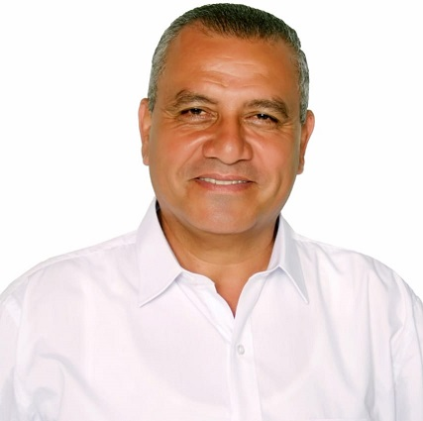
LIC. PEDRO JOSÉ VEGA PINARGOTE
CONCEJAL URBANO DEL CANTÓN FLAVIO ALFARO
PERÍODO A RENDIR CUENTAS
DE MAYO A DICIEMBRE DE 2019

Slide 2
EN LA UNIDAD EXISTE LA FUERZA ; PODEMOS MOVER MONTAÑAS CUANDO ESTAMOS UNIDOS
BILL BAILEY

Slide 3
ART. 58 DEL COOTAD
ATRIBUCIONES DE LOS CONCEJALES O CONCEJALAS
Los concejales o concejalas serán responsables ante la ciudadanía y las autoridades competentes por sus acciones u omisiones en el cumplimiento de sus atribuciones, estarán obligados a rendir cuentas a sus mandantes y gozarán de fuero de corte provincial.

Slide 4
COMPETENCIAS DE LOS CONCEJALES SEGÚN EL COOTAD. | PROPUESTAS EN PLAN DE TRABAJO EN LAS CAMPAÑAS ELECTORALES. | RESULTADOS ANUALES (ACTIVIDADES EN EL AÑO 2019).
Intervenir con voz y voto en las sesiones y deliberaciones del Concejo Municipal. | Legislar y fiscalizar las diferentes actividades que se ejecuten en el Cantón y salvaguardar los más caros intereses de la ciudadanía y en procura del bienestar de los mismos. | Apoyo incondicional al Señor Alcalde en el tema de salubridad, con la limpieza de la ciudad y sus parroquias Rurales Zapallo y San Francisco de Novillo en los primeros días de gestión (15 de mayo de 2019). Se Apoyó al Señor Alcalde por oficio presentado al Señor Presidente de la República expresando la situación económica del GAD Municipal del Cantón Flavio Alfaro y que se ponga en conocimiento ante la Contraloría General del Estado. (sesión 27 de agosto de 2019). Fiscalización de los trabajos realizados en la antigua escuela Maranatha (30 de julio de 2019).

Slide 5
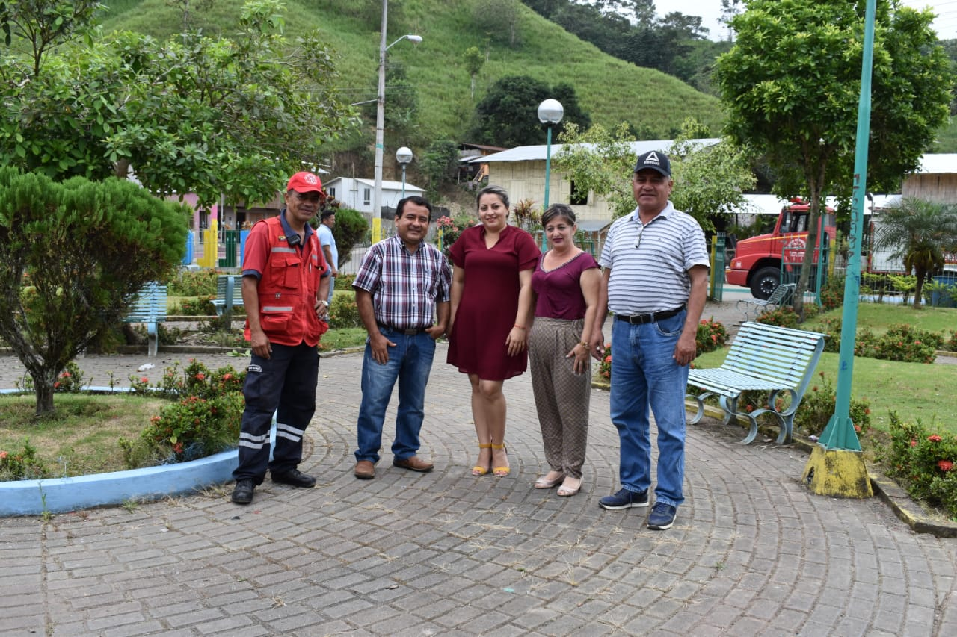

Slide 6
COMPETENCIAS DE LOS CONCEJALES SEGÚN EL COOTAD. | PROPUESTAS EN PLAN DE TRABAJO EN LAS CAMPAÑAS ELECTORALES. | RESULTADOS ANUALES (ACTIVIDADES EN EL AÑO 2019).
Presentar proyectos de Ordenanzas Cantonales, en el ámbito de competencia del Gobierno Autónomo Descentralizado Municipal | Trabajar de forma sistemática junto al Alcalde para el bienestar de la ciudadanía, y así coadyuvar en el mejoramiento de los servicios de vialidad, salud, seguridad, educación, agua y saneamiento del cantón. | Se apoyó la firma de convenio para que el Ministerio de Agricultura y Ganadería brinde asesoramiento técnico a los Comuneros del Cantón. Se aprobó en primer debate el Proyecto de Ordenanza que regula la protección, tenencia y control de los animales de compañía en el Cantón Flavio Alfaro. (20 de agosto de 2019) Se apoyó la firma de convenio con la Universidad Técnica de Manabí para la campaña de Esterilización a los animales de compañía (caninos y felinos), la misma que será socializada en diferentes sectores del Cantón.

Slide 7
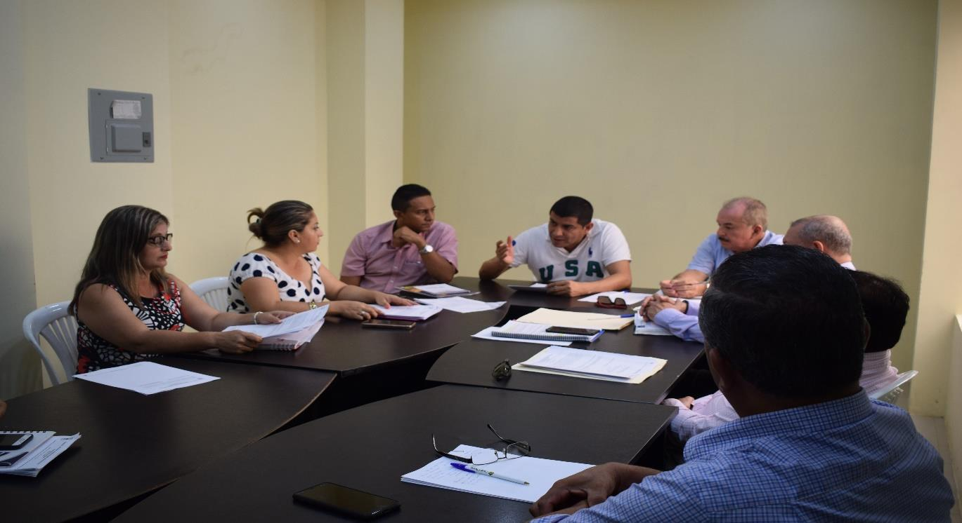

Slide 8
COMPETENCIAS DE LOS CONCEJALES SEGÚN EL COOTAD. | PROPUESTAS EN PLAN DE TRABAJO EN LAS CAMPAÑAS ELECTORALES. | RESULTADOS ANUALES (ACTIVIDADES EN EL AÑO 2019).
Intervenir en el Consejo Cantonal de Planificación y en las comisiones, delegaciones y representaciones que designe el Concejo Municipal | Incentivar el desarrollo de su territorio promoviendo la participación ciudadana para conseguir el mejoramiento social y cultural. | Ratificación de la nómina de homenajeados por el GAD Municipal del Cantón Flavio Alfaro, en la sesión conmemorativa del 23 de septiembre de 2019 por el aniversario de fundación. (10 de septiembre de 2019)

Slide 9
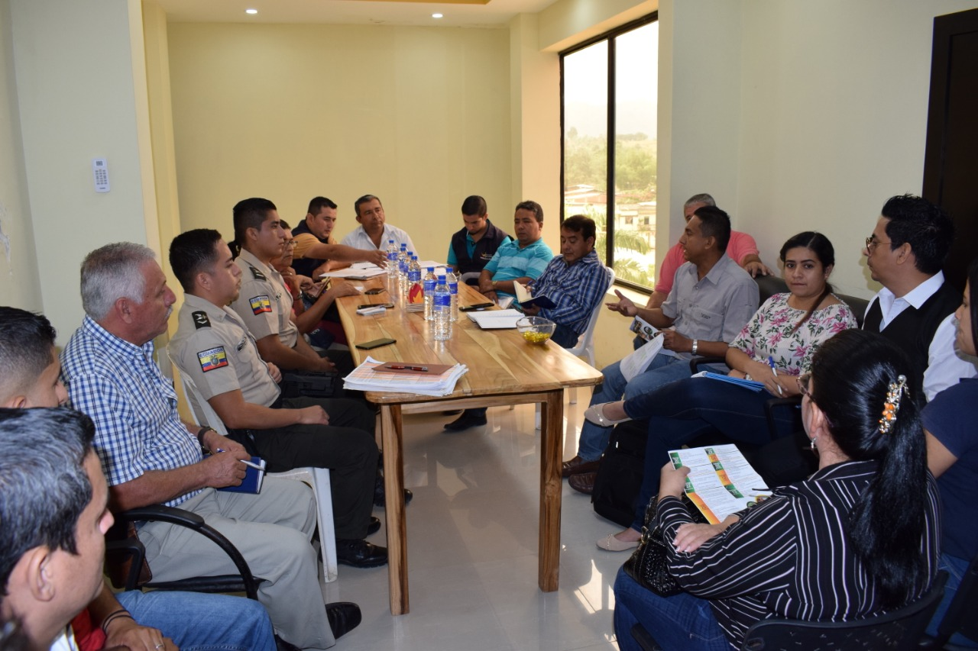

Slide 10
COMPETENCIAS DE LOS CONCEJALES SEGÚN EL COOTAD. | PROPUESTAS EN PLAN DE TRABAJO EN LAS CAMPAÑAS ELECTORALES. | RESULTADOS ANUALES (ACTIVIDADES EN EL AÑO 2019).
Fiscalizar las acciones del Ejecutivo Cantonal de acuerdo con este Código y la ley | Fiscalizar la ejecución de obra pública con el objetivo de permitir ahorrar recursos y poder satisfacer las necesidades de los ciudadanos. | Se ratificó el Convenio Marco de Cooperación Interinstitucional entre el Ministerio de Desarrollo Urbano y Vivienda y el Gobierno Autónomo Descentralizado Municipal del Cantón Flavio Alfaro- (23 de agosto 2019- sesión extraordinaria)

Slide 11
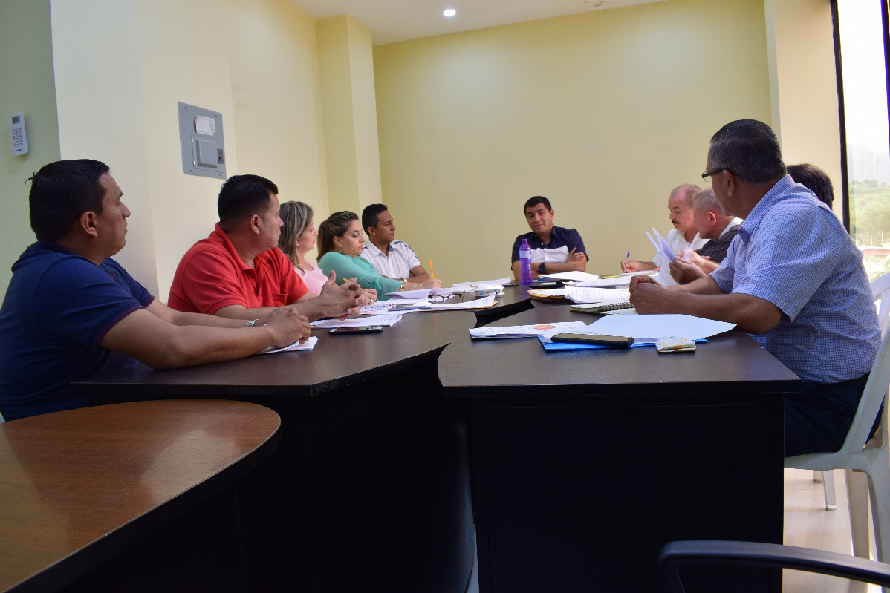

Slide 12
Desde el mes de Mayo hasta Diciembre 2019, se realizaron:
24 Sesiones Ordinarias
6 Sesiones Extraordinarias
1 sesión Inaugural
1 sesión Conmemorativa
32

Slide 13
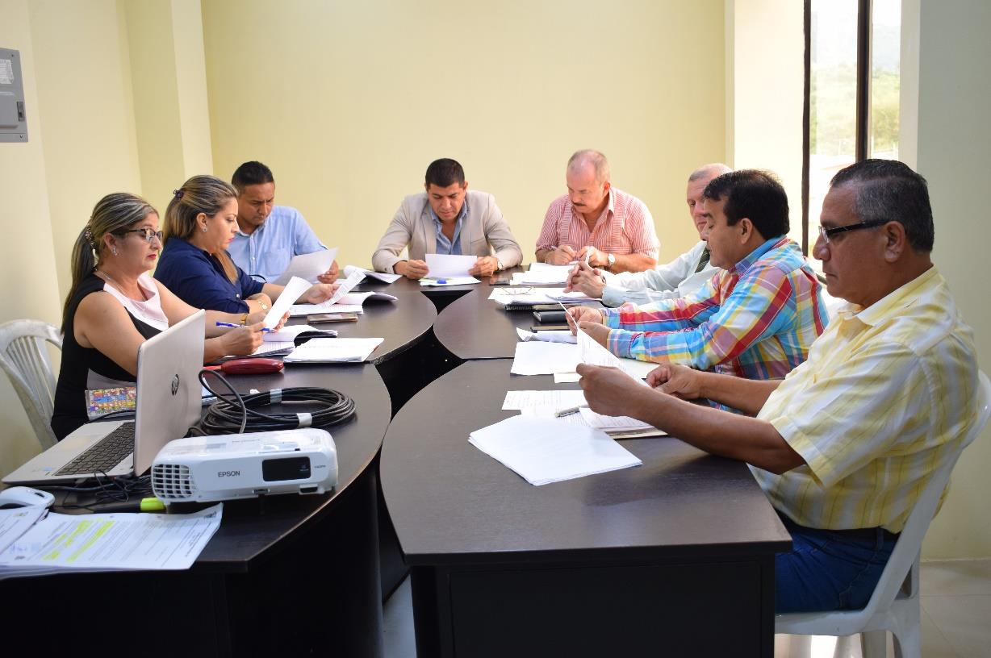

Slide 14
MIEMBRO DE LAS COMISIONES 2019
Comisión de Igualdad de Género
Comisión de Legislación y Redacción
Comisión de Límites
Comisión de Deportes
Comisión de Coordinación, Fomento y Turismo

Slide 15
Comisión de Igualdad de Género
Desde el 14 de mayo de 2019, en la sesión inaugural del Gobierno Autónomo Descentralizado Municipal del Cantón Flavio Alfaro, el concejo ha estado pendiente en que las mujeres tengan participación y se hagan cumplir sus derechos.
En sesiones de concejo permanentemente se procura que las mujeres tengan participación con voz y voto.
Para ello hemos necesitado de un gran consenso local y una postura cívica que supere ideologías e intereses particulares.
.

Slide 16
Comisión de Legislación y Redacción
ORDENANZA QUE REGULA LA FORMACION DE LOS CATASTROS PREDIALES RURALES, LA DETERMINACIÓN, ADMINISTRACIÓN Y RECAUDACIÓN DEL IMPUESTO A LOS PREDIOS RURALES PARA EL BENIO 2020-2021 DEL CANTÓN FLAVIO ALFARO. (Primer debate – 26 de noviembre del2019- segundo debate 17 de diciembre de 2019)
ORDENANZA PARA LA ADMINISTRACIÓN, REGULACION Y CONTROL DE LA TARIFA DEL SERVICIO DE AGUA POTABLE, DE LA TASA DEL SERVICIO DE ALCANTARILLADO; Y, DEL SERVICIO DEL HIDROSUCCIONADOR EN EL CANTÓN FLAVIO ALFARO.. (Primer debate - 23 de agosto 2019)
ORDENANZA PARA LA SOSTENIBILIDAD DEL MODELO DE GESTIÓN DEL SERVICIO DE AGUA POTABLE, QUE CONTIENE EL ORGANICO FUNCIONAL INSTITUCIONAL DE PROCESOS Y PROCEDIMIENTO DE LA UNIDAD ADMINISTRATIVA DE AGUA POTABLE DEL CANTÓN FLAVIO ALFARO ( Primer debate 10 de septiembre de 2019)

Slide 17
ORDENANZA DE COBRO DE TASAS POR SERVICIOS TECNICOS Y ADMINISTRATIVOS Y ESPECIES VALORADAS DEL GOBIERNO AUTONOMO DESCENTRALIZADO MUNICIPAL DEL CANTON FLAVIO ALFARO ( Primer debate – 30 de julio de 2019- segundo debate 29 de octubre de 2019)
ORDENANZA QUE REGULA LA TASA POR EL SERVICIO DE RECOLECCIÓN DE BASURA Y DESALOJO DE DESECHOS SOLIDOS EN EL CANTÓN FLAVIO ALFARO(Primer debate 17 de diciembre 2019)
ORDENANZA ANIMALES DE COMPAÑÍA ( Primer debate- 20 de agosto de 2019)

Slide 18
Comisión de Límites
Se está analizando la situación de límites para retomar la aprobación de la Ordenanza de los límites del Cantón Flavio Alfaro.
.

Slide 19
Comisión de Deportes
Aprobación del Convenio con el Gobierno Provincial de Manabí para las disciplinas deportivas de futbol y básquetbol, el GAD Municipal apoyará en la disciplina de Taekwondo
Apoyo a diferentes competencias deportivas del Cantón.
.

Slide 20
Comisión de Coordinación, Fomento y Turismo
Escuchando las propuestas del departamento de Turismo, se declaró La Promoción y el Impulso a la Actividad Turística Como Prioritaria para el Cantón Flavio Alfaro, identificando los lugares donde existen balnearios de agua dulce, cascadas e impulsando la gastronomía, (18 de junio de 2019)
.

Slide 21
DELEGACIONES REALIZADAS A NIVEL LOCAL, PROVINCIAL, NACIONAL E INTERNACIONAL DURANTE EL AÑO 2019.

Slide 22
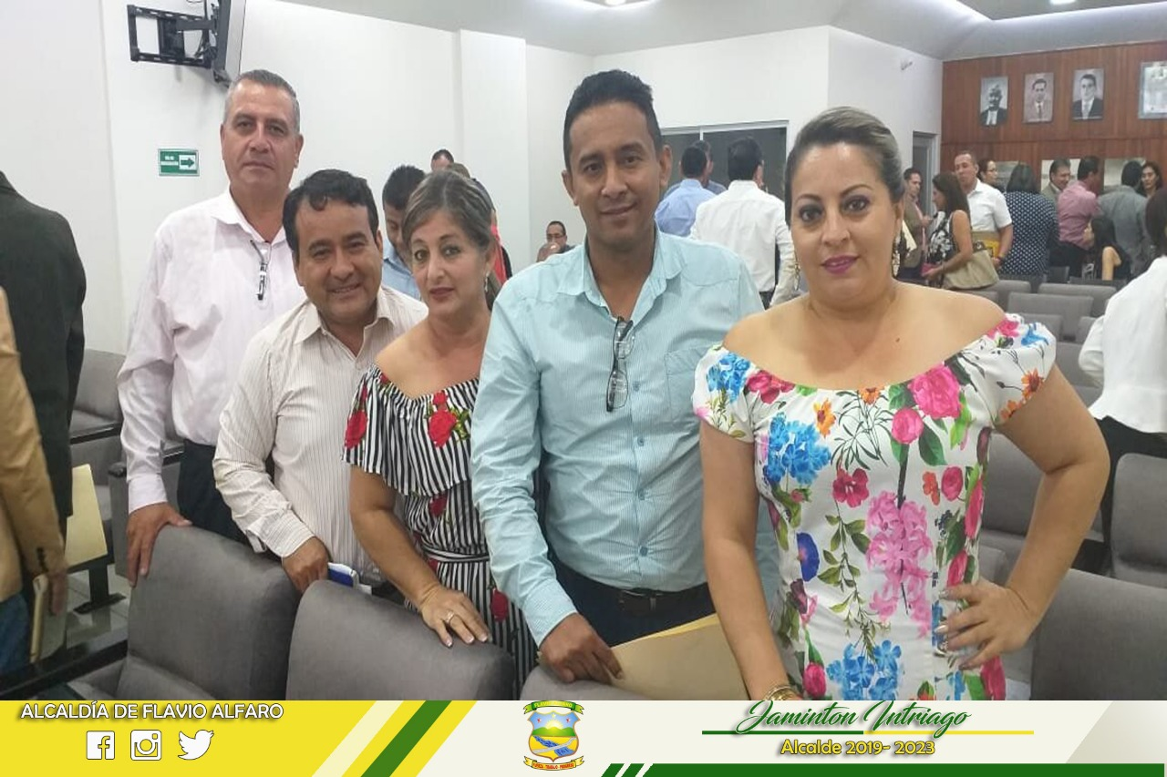
Invitación por parte de AME para capacitación efectuada el 26 de julio de 2019

Slide 23
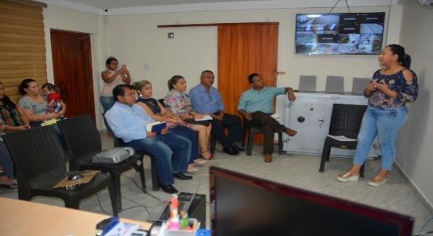
Proceso de participación social de estudio del impacto ambiental para la Estación de Servicios Petro Flavio 2

Slide 24
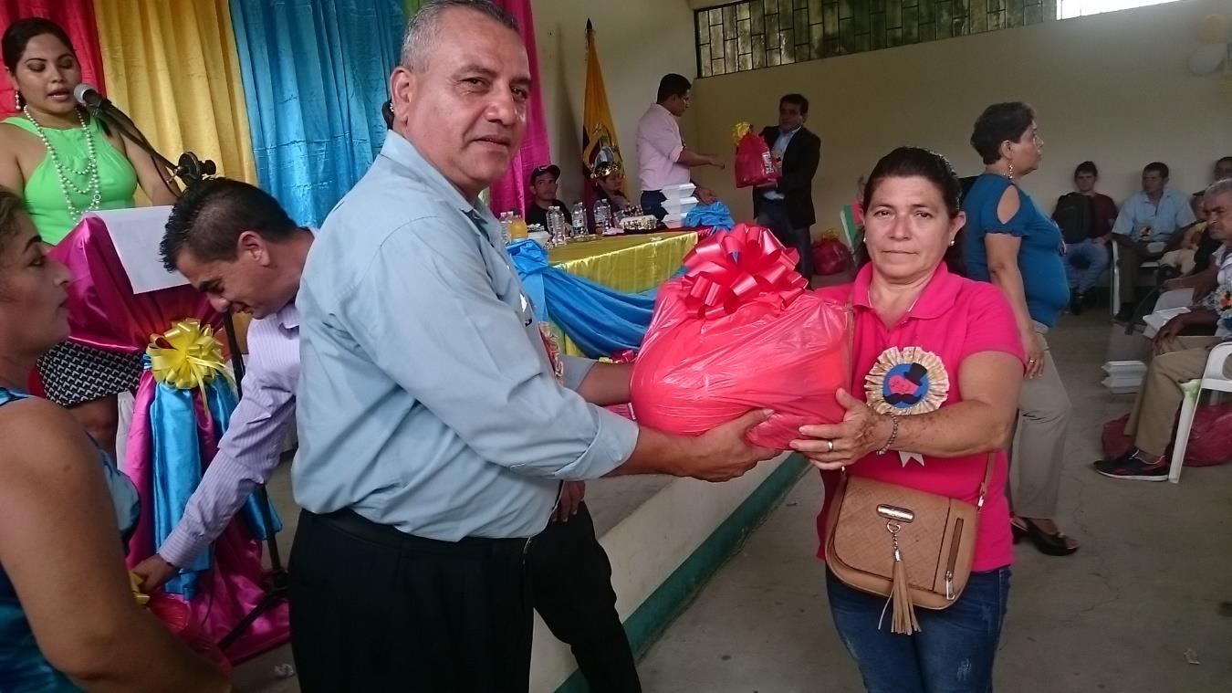
Evento por el Día del Padre en la Parroquia Zapallo

Slide 25
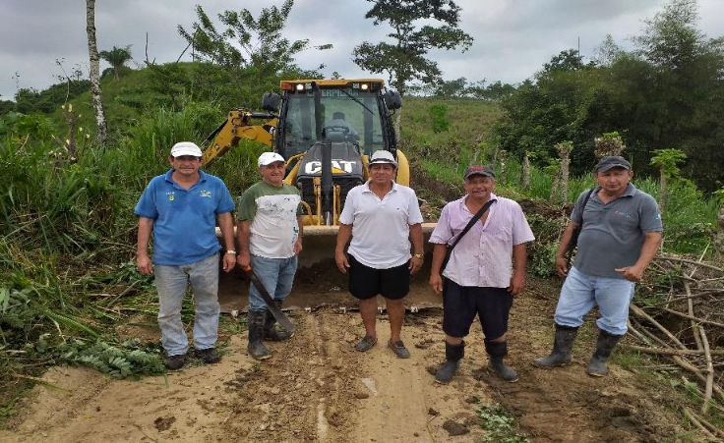
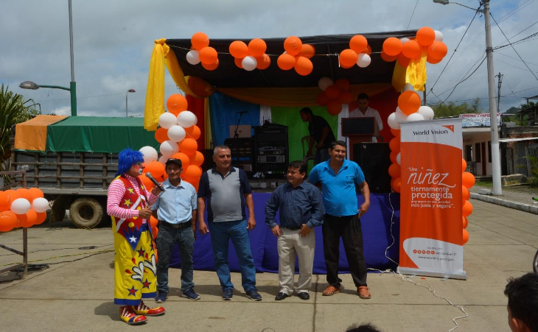
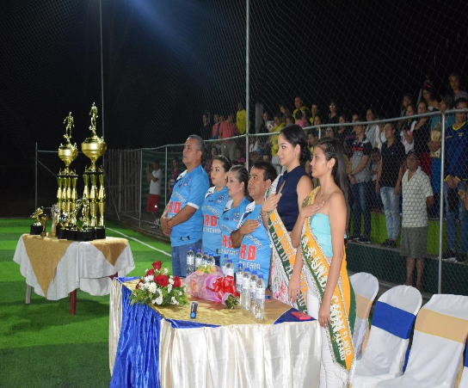
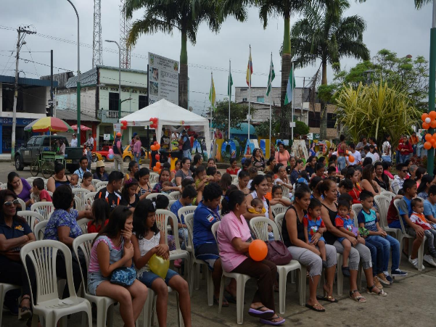
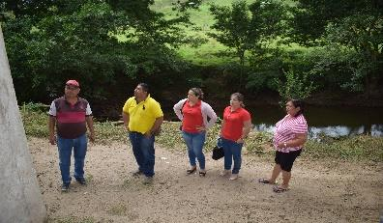
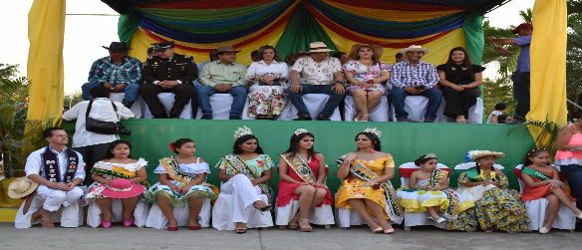
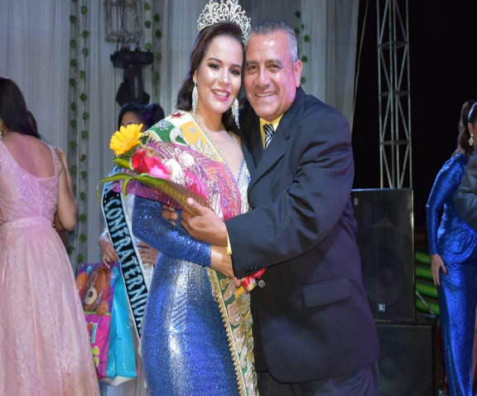
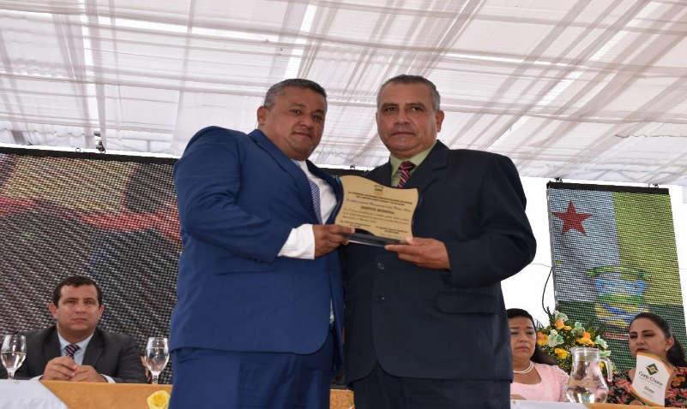
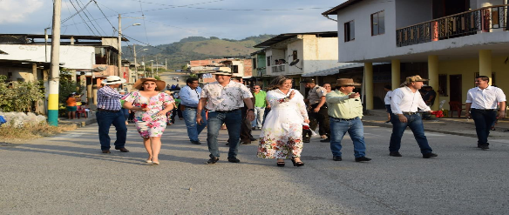
ACTIVIDADES DE GESTIÓN O AUTOGESTIÓN EN FORMA INDIVIDUAL

Slide 26
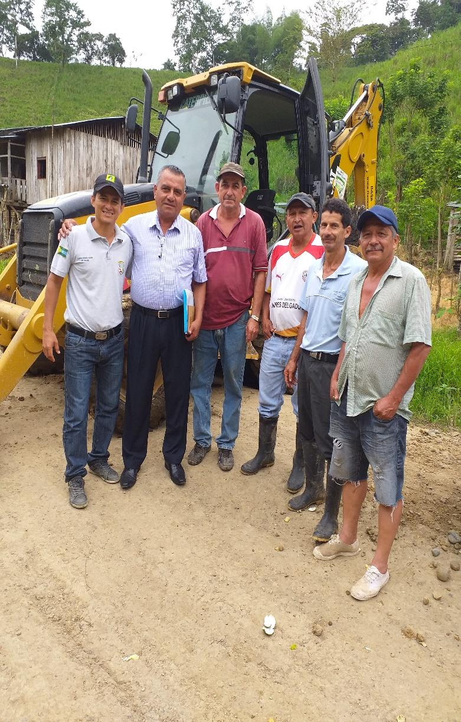
Fiscalización en la apertura de vías veraneras

Slide 27

Evento por el día del niño

Slide 28

INAUGURACIÓN DE LA COPA JAMINTON INTRIAGO

Slide 29
TRABAJOS DE TURISMO EN CRISTO EL MAYAL

Slide 30
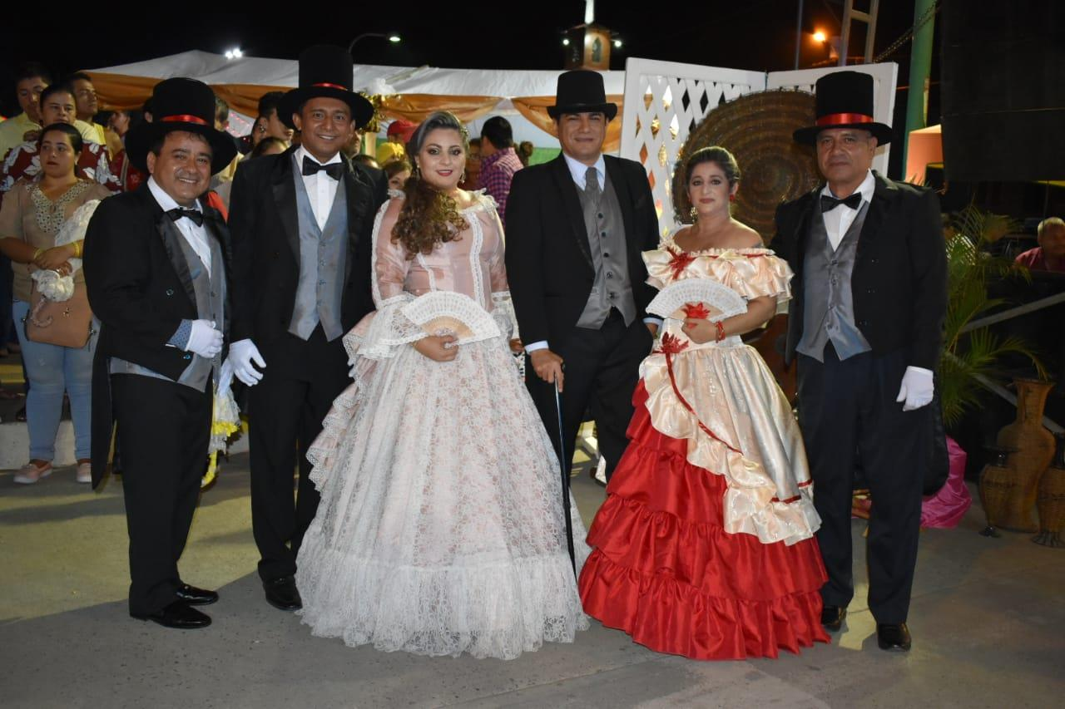
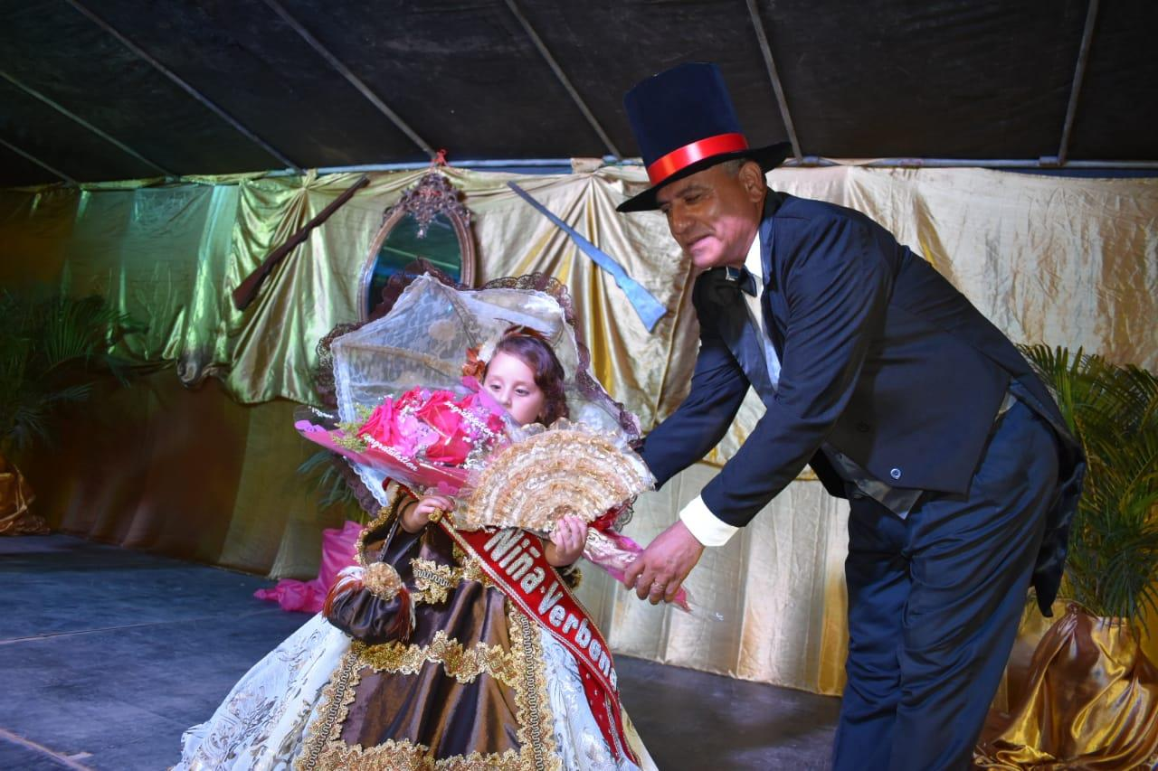
EVENTOS POR LOS 79 AÑOS DE
FUNDACIÓN DE FLAVIO ALFARO

Slide 31
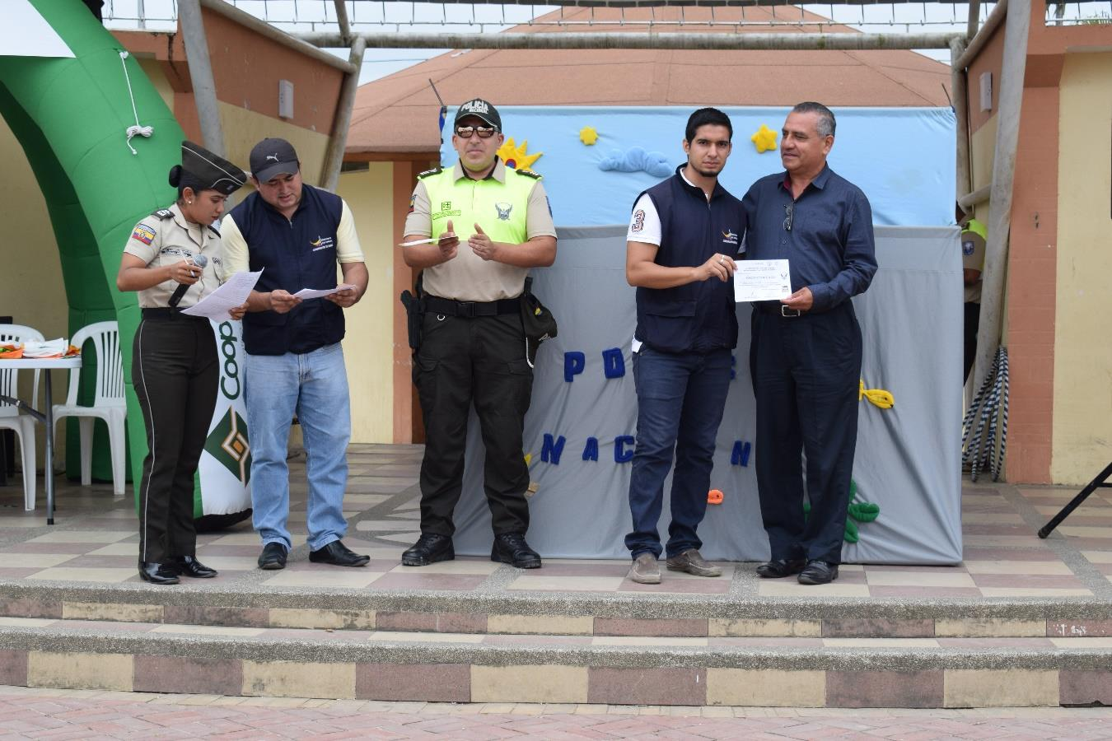
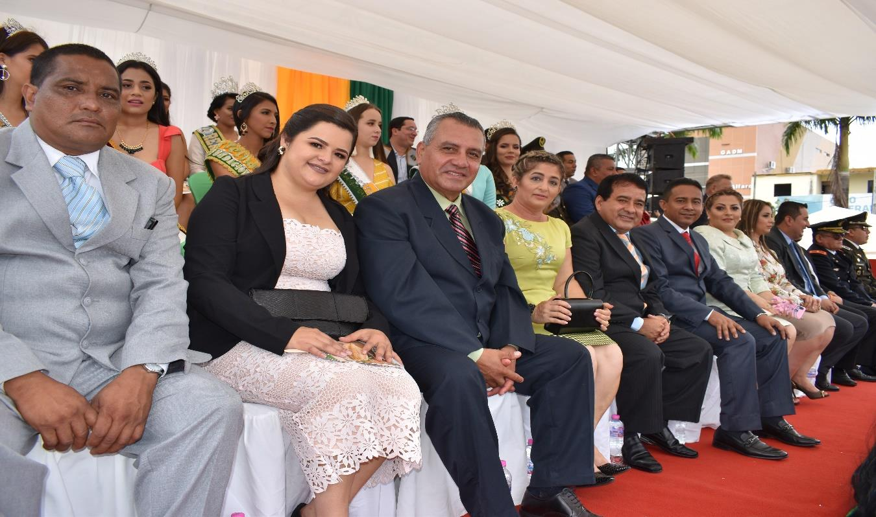

Slide 32

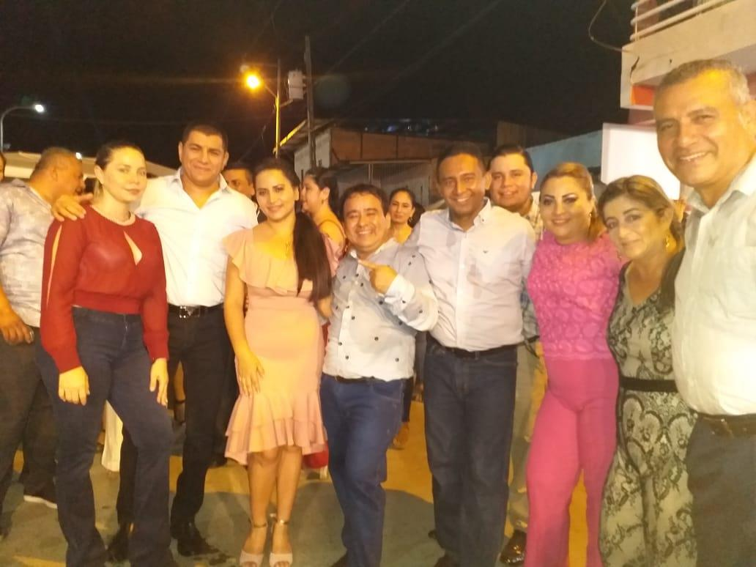

Slide 33
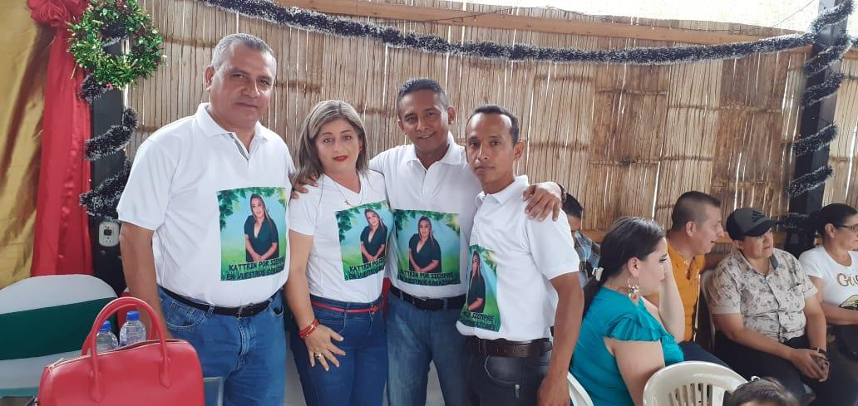
AGASAJO TRABAJADORES DEL GAD MUNICIPAL

Slide 34


